Slide 1

3조 SQL 인젝션 공격 및 방어
20142856 이 규환
20141610 김 은종
20132956 이 석호
20152215 서 동윤
20164031 유 기찬

Slide 2
목차
1. SQL 인젝션
2. SQL 인젝션 방어방법
3. 개발 배경
4. 구현 환경 및 실습
5. 구현 영상

Slide 3
Part 1. SQL 인젝션
SQL 인젝션은 무엇이며, 왜 보안에 취약할까?
OWASP TOP10
웹 해킹 공격비율
SQL 인젝션 공격의 위험성
SQL 인젝션 공격의 접근법

Slide 4
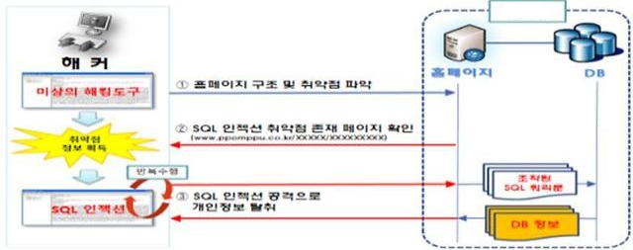
SQL 인젝션은 무엇이며, 왜 보안에 취약할까?
SQL 인젝션(SQL Injection; SQLi)은 관계형 데이터 베이스 관리 시스템(RDBMS)을 통제하기 위해 SQL 문장에 악의적인 데이터를 삽입하여 공격자가 원하는 SQL 쿼리문을 실행하는 해킹 방법입니다.

Slide 5

SQL 인젝션은 무엇이며, 왜 보안에 취약할까?
SQL 인젝션은 가장 오래되고, 가장 흔하면서도 가장 위험한 웹 어플리케이션 공격 중 하나이다.
데이터베이스의 SQL 엔진을 속여 특수 조작된 문자열을 입력하고 악의적인 명령문들을 실행함으로써 해커에게 제한된 데이터를
보거나 조작할 수 있게 무단 접근 권한을 제공합니다.

Slide 6
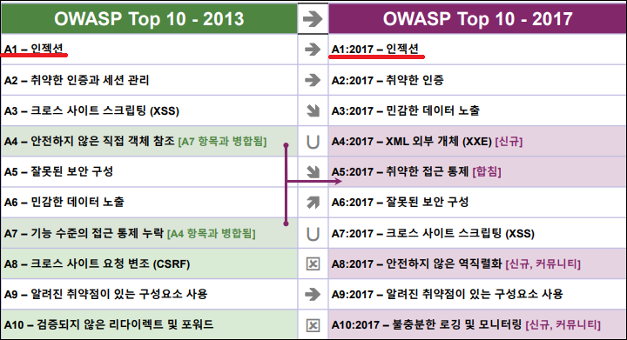
2. OWASP TOP10

Slide 7
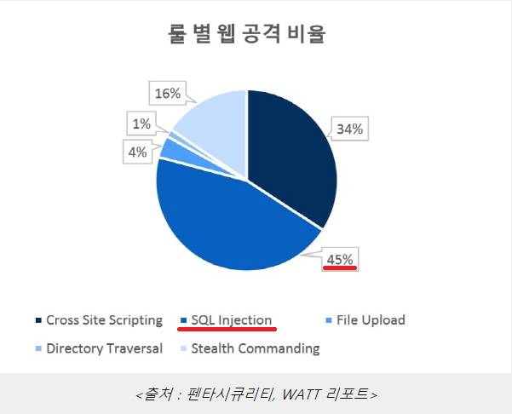
3. 웹 해킹 공격 비율
정보 보안 전문업체
펜타시큐리티시스템에서 발표한 2016년도 ‘웹 공격 동향(WATT)
보고서’에 따르면 전체 웹 공격 중 SQL 인젝션 공격의 비율이 45%로 가장 높다고 나와있습니다.

Slide 8

4. SQL 인젝션 공격의 위험성
SQL 인젝션(SQL Injection; SQLi)을 사용하면 공격자는
고객 데이터, 개인 정보, 거래 비밀, 지적 재산, 그리고 다른 민감한 정보에 무단 접근 권한을 가질 수 있습니다.
또한, SQL 인젝션 공격으로 해커는 웝 어플리케이션 인증과 허가 매커니즘을 우회하고 데이터베이스 전체의 컨텐츠들을 가져올 수 있습니다.
뿐만 아니라 SQL 인젝션 공격은 데이터베이스에 기록을 더하고 변경하며 삭제하는데 사용할 수 있어 데이터 무결성에 영향을 주게 됩니다.

Slide 9
5. SQL 인젝션 공격의 접근법
1) 오류 기반 SQL 인젝션 공격
- 데이터베이스 오류를 생성해 데이터베이스에 대한 내부 정보를 가져온다.
2) 불린(Boolean)기반 SQL 인젝션 공격
- 상반되는 SQL 쿼리들을 이용해 어플리케이션의 취약 정도를 파악한다.
3) 시간 기반 SQL 인젝션 공격
- 데이터베이스에게 반응하기 전에 일정 시간만큼 기다리라고 지시한다.
4) 대역 외 SQL 인젝션 공격
- 자료를 데이터베이스 서버에서 해커에 의해 통제되는 기계로 직접 보낸다.

Slide 10
Part 2. SQL 인젝션 방어방법
Windows 인증을 이용한 SQL 서버 연결
불필요한 사용자 제거
특권 제한
실패한 로그인 시도 감시
사용하지 않는 기능, 브라우저 서비스 비활성화

Slide 11
1. Windows 인증을 이용한 SQL서버 연결
취약점
- SQL 서버들은 자체 내에 로그인 제한 기능을 가지고 있지 않아 해커들이 로크아웃(lockout)당하지 않으면서 쉽게 몇 백만 개의 암호들을 확인해볼 수 있습니다.
방어방법
- 혼합 모드에서의 SQL 서버 인증을 피하고 Windows 인증을 사용해 SQL 서버에 연결하는 것입니다.

Slide 12
2. 불필요한 사용자 제거
취약점
- 모든 사용자에게 데이터베이스 내부 접근 권한을 제공하게 되면 데이터 취급 실수, 핵심 파일 삭제, 민감한 정보의 악용으로 이어지게 됩니다. 또한, 퇴사한 직원의 악의적인 행동으로 중요 파일이 제거될 수 도 있습니다.
방어방법
- 데이터베이스 내부 접근 권한과 백업 폴더는 모든 사용자가 아닌 업무와 관련이 있는 소수의 사용자에게 그 접근이 제한되어야 합니다.

Slide 13
3. 특권 제한
취약점
- 특권사용자는 업무 특성에 따라 아웃소싱 직원, 임시 계약직원도 가질 수
있고 그 특권 사용자는 중요정보를 마음대로 접근할 수 있기 때문에 심각한 내부정보 유출 사고를 일으킬 수 있습니다.
방어방법
- SQL 서버 계정 관리자들만이 모든 자료, 백업 디렉터리, 그리고 일기/쓰기 활동에 대한 완전한 권한을 부여 받고 특정 서비스에서 몇몇 권한이 필요한 사용자만 최소한의 권한을 부여해야 합니다.

Slide 14
4. 실패한 로그인 감시
취약점
- 앞서 말한 ‘Windows 인증을 이용한 SQL 서버 연결’과 밀접한 관련이 있는 무차별 대입 공격입니다.
방어방법
- 무차별 대입 공격을 방지하기 위해 모든 로그인 시도들을 SQL 서버 오류 일지에 기록하고 그 정보를 바탕으로 비정상적인 로그인 행동을 확인 및 위협 발생 시 반응할 수 있게 됩니다.

Slide 15
5. 사용하지 않는 기능 비활성화
취약점
- ‘XP_CMDSHELL’, ‘OLE AUTOMATION’, ‘OPENROWSET’ 그리고 ‘OPENDATASET’ 과 같이 중요 기능들이 공격받을 시 큰 피해를 입을 수 있습니다.
방어방법
- 표면 공격을 줄이기 위해 사용하지 않는 기능은 비활성화 하는 것이 좋습니다. 이는 서비스와 기능만이 아닌 프로토콜 또한 최소한으로 유지하여 보안 위험을 줄이는 것이 좋습니다.

Slide 16
Part 3 프로젝트 개발 배경 및 소개
프로젝트 개발 배경
- 프로젝트 소개

Slide 17
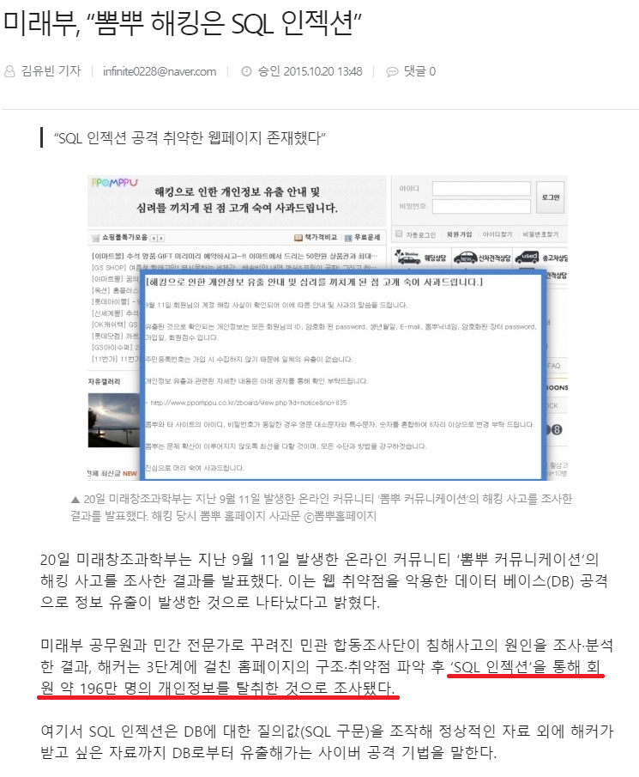
3. 프로젝트 개발 배경

Slide 18
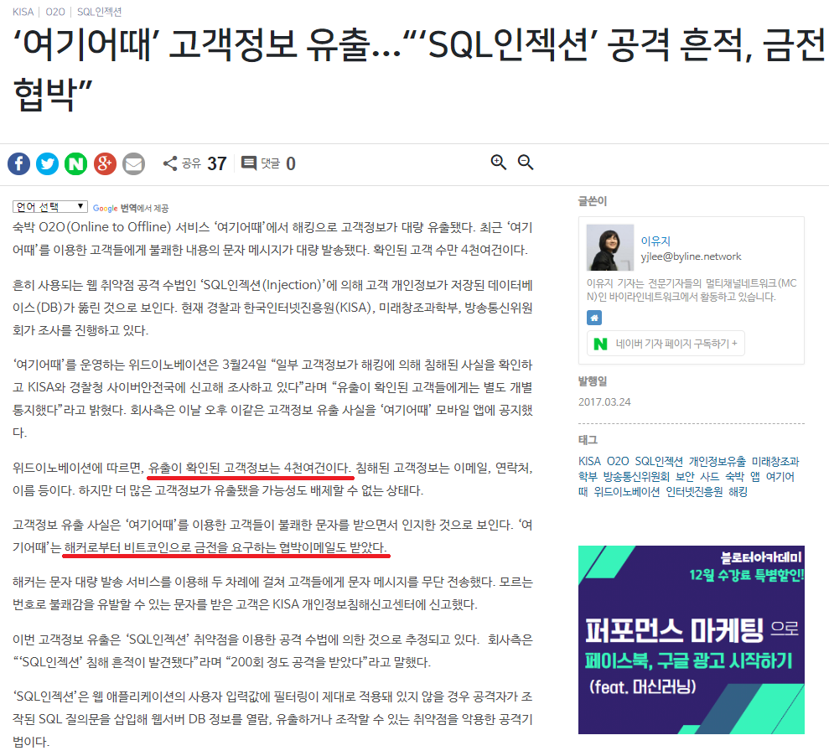
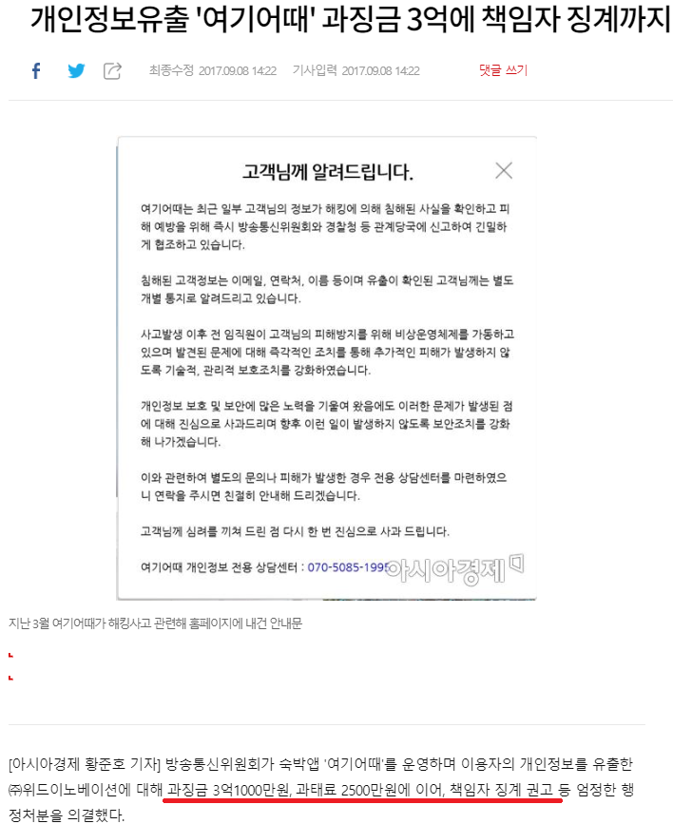
2. 프로젝트 개발 배경

Slide 19
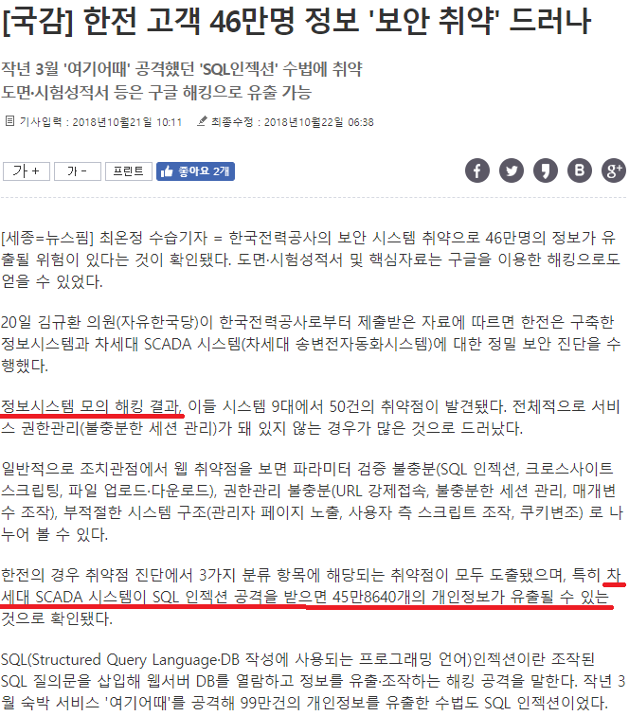
2. 프로젝트 개발 배경

Slide 20
2. 프로젝트 소개
2.2 프로젝트 소개
SQL 인젝션은 오래되었지만 여전히 효과적이며 자주 사용되는 공격입니다. 프로젝트는 사이트를 생성하고 SQL 인젝션을 실제로 활용함으로써 웹 어플리케이션과 데이터베이스의 취약점을 확인하여 데이터의 비정상적인 작용을 알아보고 방어를 실습할 것 입니다.

Slide 21
Part 4 구현 환경 및 실습
구현 환경
- phpMyAdmin
- MySQL
- Apache
SQL 인젝션 공격 실습
SQL 인젝션 방어 실습

Slide 22

4. 구현 환경
phpMyAdmin
phpMyAdmin은 MySQL을 월드와이드 웹 상에서 관리할 목적으로 PHP로 작성한 오픈 소스도구입니다. 데이터베이스, 테이블, 필드, 열의 작성, 수정, 삭제, 또 SQL 상태 실행, 사용자 및 사용 권한 관리 등의 다양한 작업을 수행할 수 있습니다.

Slide 23
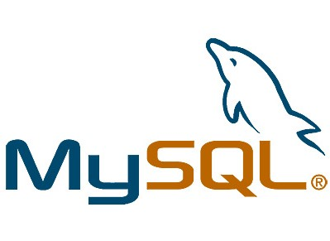
4. 구현 환경
MySQL
MySQL은 세계에서 가장 많이 쓰이는 오픈 소스의 관계형 데이터 베이스 관리 시스템입니다.

Slide 24

4. 구현 환경
Apache
아파치 HTTP 서버는 아파치 소프트웨어 재단에서 관리하는 HTTP 웹 서버입니다. 리눅스와 같은 유닉스 계열 뿐 아니라 마이크로소프트 윈도우나 노벨 넷웨어 같은 기종에도 운용할 수 있습니다.

Slide 25

4. 구현 환경
ATOM
자유 오픈 소스 형태의 OS X, 리눅스, 윈도우 문서 및 소스 코드 편집기로 이번 프로젝트에서는 PHP에디터로 사용하였습니다

Slide 26
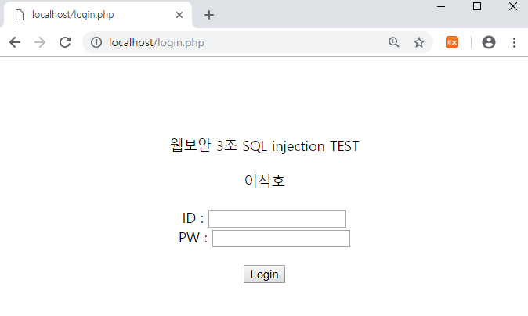
4. SQL 공격 실습 – 웹 사이트 구축
1. SQL 인젝션 실습을 위한 임의의 웹 사이트를 구축합니다.

Slide 27
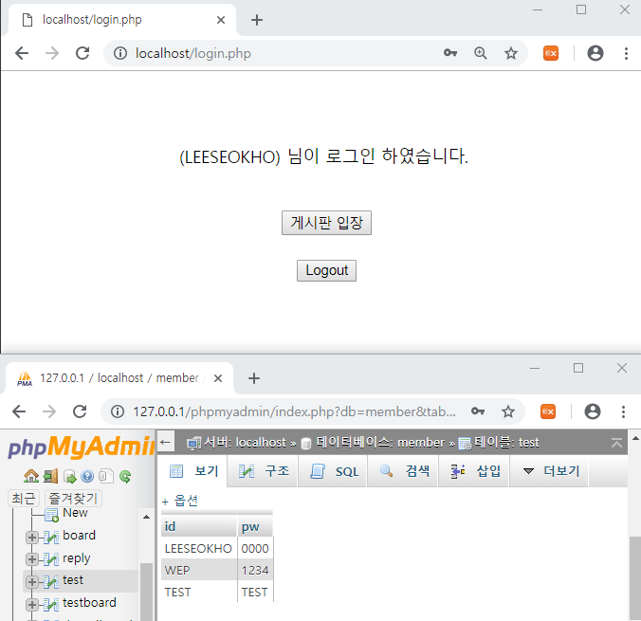
4. SQL 공격 실습 – 로그인
2 . DB에 저장된 ID, PW 값으로 로그인을 실행합니다. → 성공

Slide 28
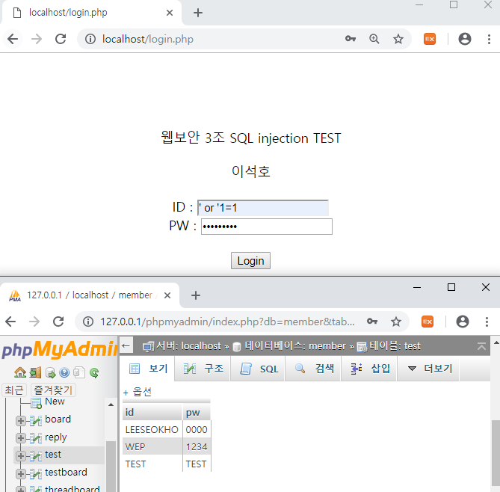
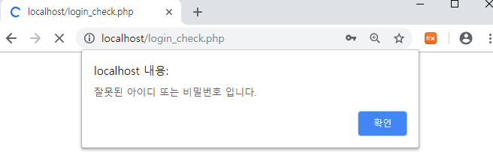
4. SQL 공격 실습 – SQL 쿼리문 삽입
3. 이번에는 DB에 있는 ID, PW가 아닌 임의의 SQL 쿼리문을 ID, PW 값에 삽입하여 로그인을 실행합니다.
→ 로그인 오류

Slide 29
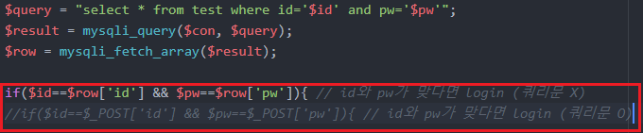
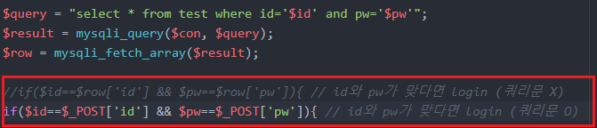
4. SQL 공격 실습 – PHP문 수정
4 . SQL 인젝션 공격을 위하여 임의로 PHP문을 수정 후 저장합니다.
If($id==$row[‘id’] && $pw==$row[‘pw’])
↓
If($id==$_POST[‘id’] && $pw==$_POST[‘pw’])

Slide 30
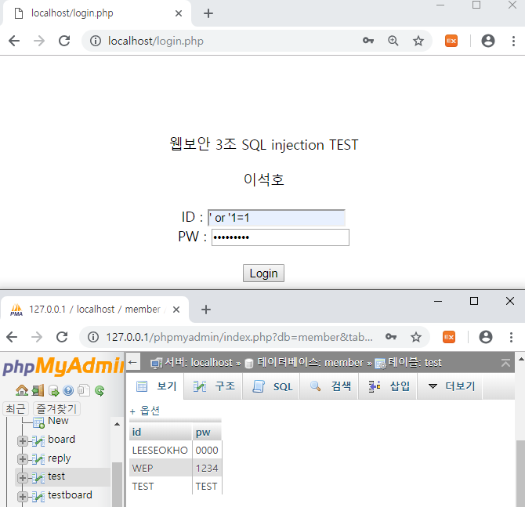
4. SQL 공격 실습 – PHP문 수정 후 SQL 쿼리문 삽입
5 . 다시 임의의 SQL 쿼리문을 ID, PW 값에 삽입하여 로그인합니다.

Slide 31
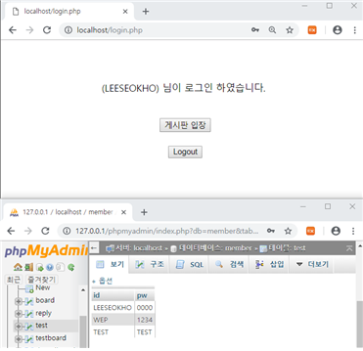
4. SQL 공격 실습 – 쿼리문 삽입으로 로그인
6. DB에 저장된 ID, PW가 같지 않아도 쿼리문 삽입으로 로그인을 성공합니다

Slide 32
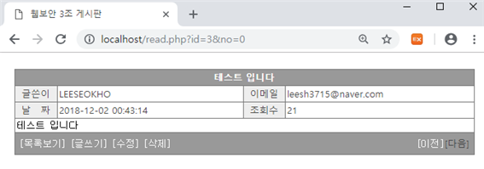
4. SQL 공격 실습 – 게시판 접속
7. 실습 웹 사이트에 임의의 게시판을 구축하여 게시글로 접속합니다.

Slide 33
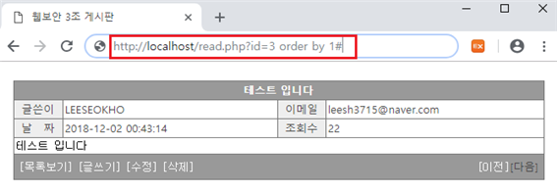
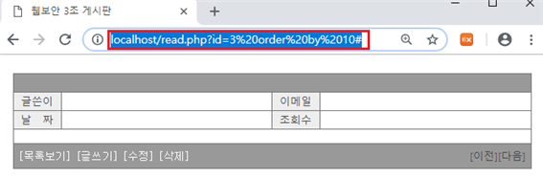
4. SQL 공격 실습 – 쿼리문 삽입으로 테이블의 필드 수 파악
8. 게시글에 쓰이는 테이블의 필드 수를 알아내기 위하여 URL 주소란에 SQL 쿼리문
‘order by 1#’을 삽입하여 실행, 출력 오류가 뜰 때까지 숫자를 늘려 실행합니다.
‘order by 10#’를 삽입 했을 때 출력 오류가 떴으므로 필드 수는 9임을 알 수 있습니다.

Slide 34
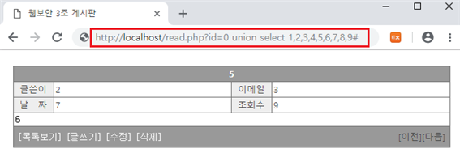
4. SQL 공격 실습 – 쿼리문 삽입으로 위치 파악
9. ‘union select 1,2,3,4,5,6,7,8,9#’를 삽입하여, 각 필드 값이 게시글의 어느 부분에 표시 되는지를 파악합니다.

Slide 35
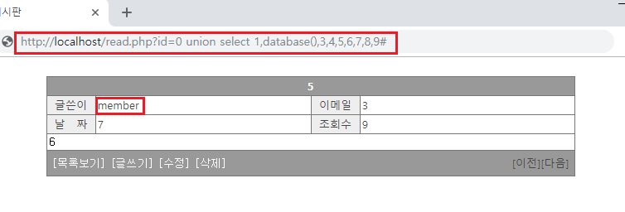
4. SQL 공격 실습 – 쿼리문 삽입으로 DB명 조회
10. SQL 쿼리문 ‘union select 1,database(),3,4,5,6,7,8,9#’를 삽입하여, DB명을 조회하여 게시글에 출력합니다.
→ member

Slide 36
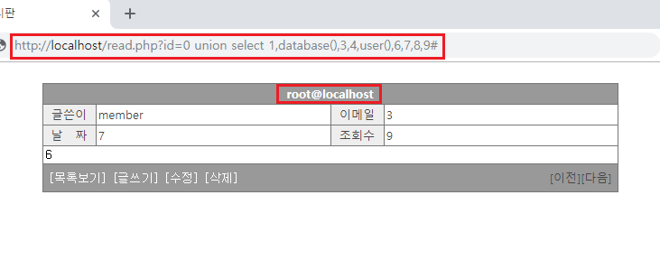
4. SQL 공격 실습 – 쿼리문 삽입으로 DB 계정 명 조회
11. SQL 쿼리문 ‘union select 1,database(),3,4,user(),6,7,8,9#’를 삽입하여, DB 계정 명을 조회하여 게시글에 출력합니다. → root@localhost

Slide 37
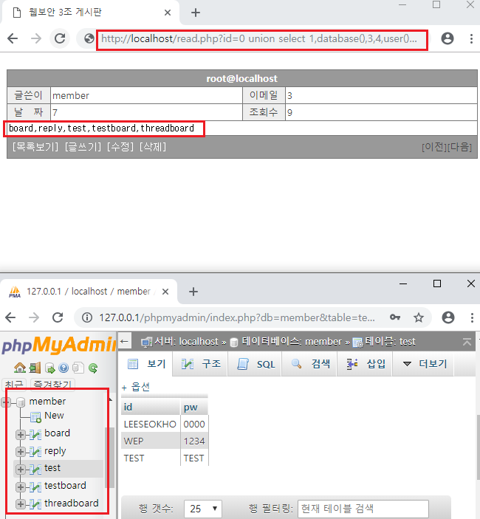
4. SQL 공격 실습 – 쿼리문 삽입으로 각 테이블 명 조회
SQL 쿼리문
‘union select 1,database(),3,4,user(),(select group_concat(table_name) from information_schema_table where table_schema=‘member’),7,8,9#’
을 삽입하여 DB에 저장되어 있는 각
테이블 명을 조회하여 게시글에 출력합니다.

Slide 38
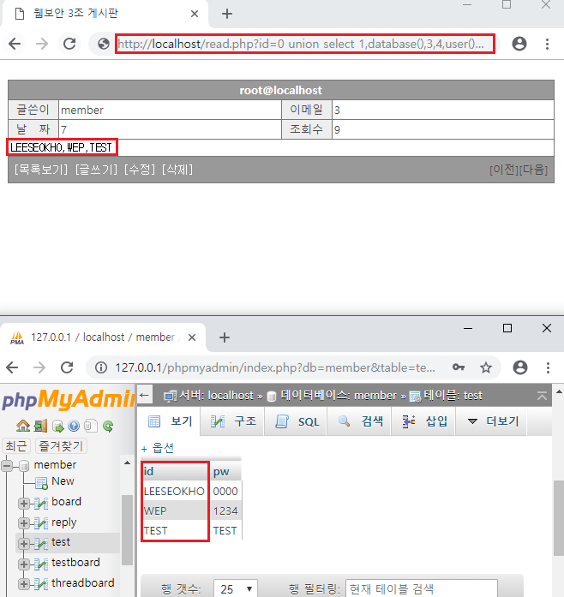
4. SQL 공격 실습 – 쿼리문 삽입으로 각 계정 정보 탈취
13. SQL 쿼리문
‘union select 1,database(),3,4,user(),(select group_concat(id) from test),7,8,9#’
을 삽입하여 테이블의 ID 필드 레코드 목록을 조회하여 각 계정 정보를 탈취합니다.

Slide 39
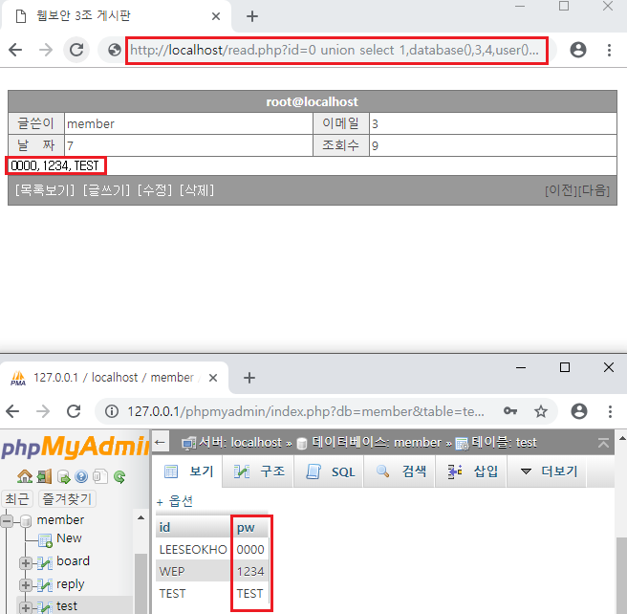
4. SQL 공격 실습 – 쿼리문 삽입으로 각 계정 정보 탈취
14. SQL 쿼리문
‘union select 1,database(),3,4,user(),(select group_concat(pw) from test),7,8,9#’
을 삽입하여 테이블의 PW 필드 레코드 목록을 조회하여 각 계정 정보를 탈취합니다.

Slide 40
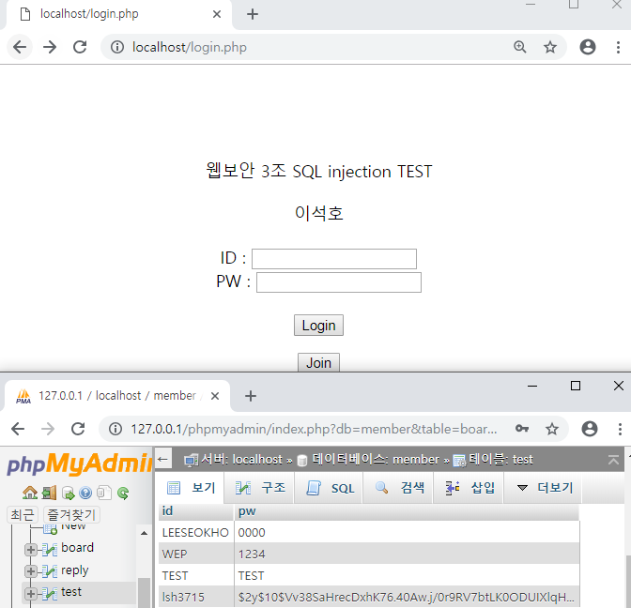
4. SQL 방어 실습 – DB의 값을 해쉬화
1. SQL 쿼리문
‘$user_pw = password_hash ($user_pw, PASSWORD_BCRYPT);
입력된 PW 값을 BCRYPT 방식으로 해쉬하여 DB에 저장

Slide 41
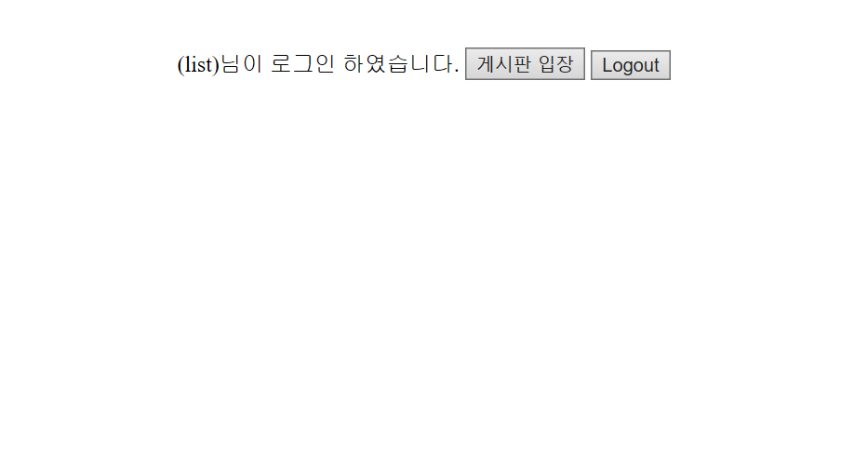
4. SQL 방어 실습 – DB의 값을 해쉬화
1. SQL 쿼리문
(password_verify($pw, $hash_password)입력된 PW와 DB의 저장된 값이 일치하면 TRUE값을 출력해줘서 로그인이 된다.

Slide 42
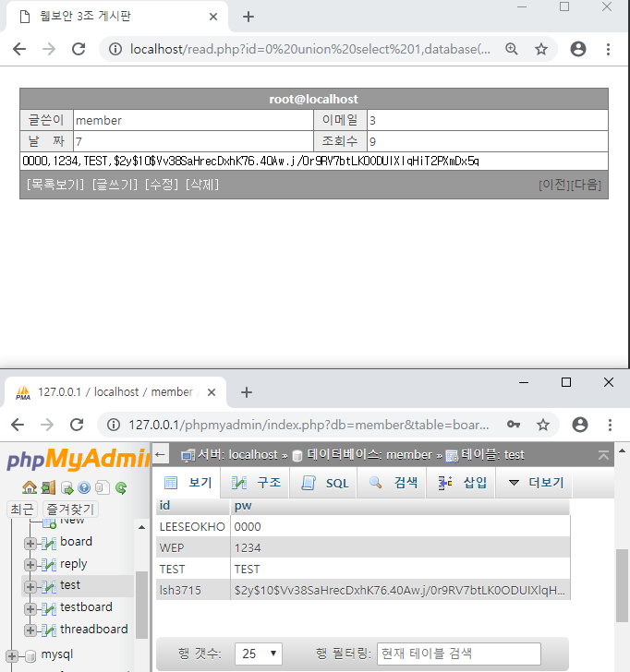
4. SQL 방어 실습 – DB의 값을 해쉬화
2. SQL 쿼리문
쿼리문 삽입으로 각 계정 정보 탈취 공격을 받아 PW의 값이 노출이 되지만 PW값을 식별하기 어렵다.

Slide 43
Part 5 구현 영상
구현 영상

Slide 44
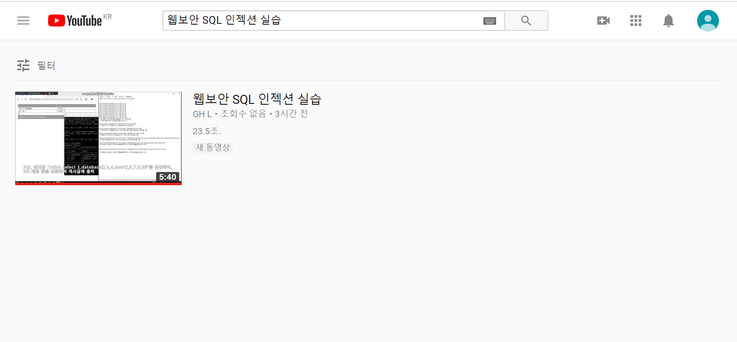
5. 구현 영상
구현영상
https://www.youtube.com/watch?v=kzbArNF_K8Q&feature=youtu.be

